Slide 1
PowerPoint 3 de 6
Informe de la agenda de la conferencia de 2026
Lenguaje inclusivo y
neutro con respecto al género
Notes:
Esta es la tercera de seis presentaciones en PowerPoint que cubren material incluido en el Informe de la Agenda de la Conferencia de 2026 (o CAR por sus siglas en inglés).

Slide 2

IAC 2026 Presentaciones de PowerPoint
Introducción a CAR
Mociones
3. Lenguaje inclusivo y neutro con respecto al género
4. DRT/MAT en NA: Ayudando a los miembros a echar raíces
5. Encuesta sobre literatura, material de servicio y temas de debate
6. Fijación de precios de nuestra literatura
Notes:
Esta presentación de PowerPoint cubre el tema Lenguaje neutral y de género inclusivo.

Slide 3
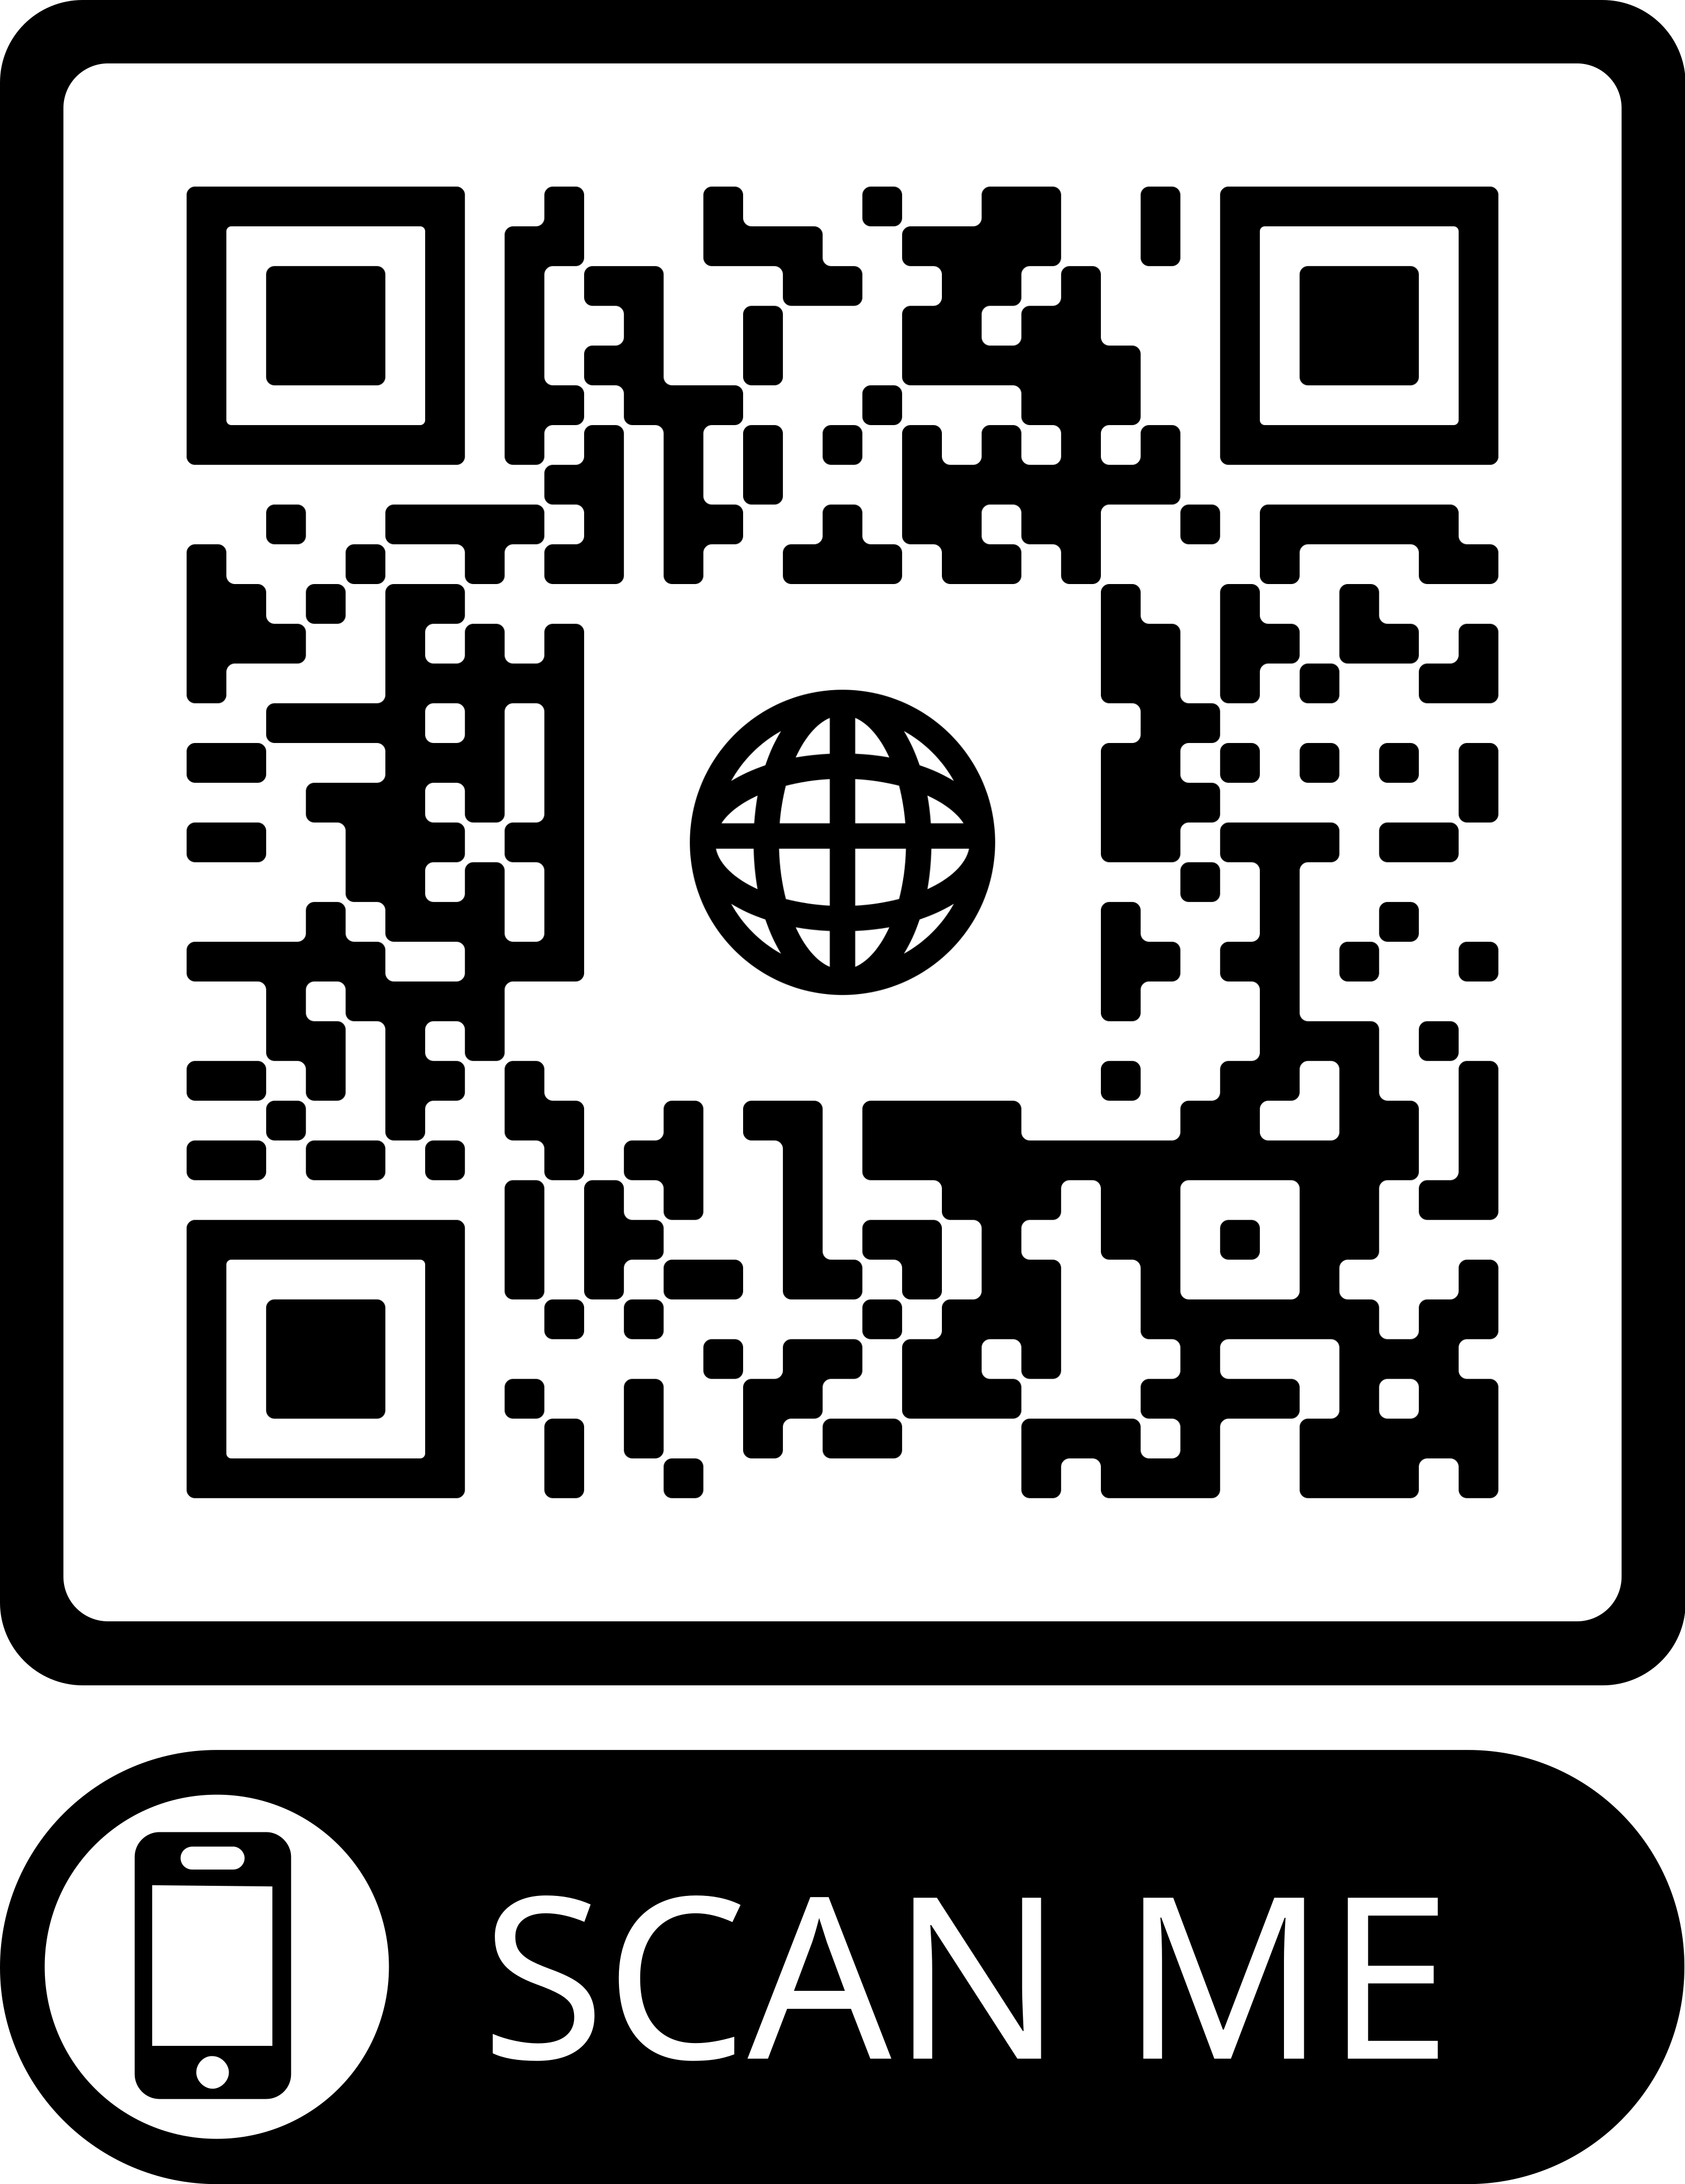
IAC 2026 Presentaciones de PowerPoint
Estas presentaciones de PowerPoint solo cubren los puntos principales del IAC. Animamos a todos los miembros a leer el IAC. Visiten na.org/conference para consultar el IAC completo de 2026.
Notes:
Estas presentaciones PPT solo cubren los puntos principales del IAC. Animamos a todos los miembros a leer el IAC. Visiten na.org/conference para consultar el IAC 2026 completo, las demás presentaciones en PowerPoint y otros materiales de la conferencia.

Slide 4

Este es uno de los dos temas con preguntas para discusión incluidos en este IAC.
Si está discutiendo estas preguntas en su taller, tenga en cuenta que se trata de una discusión, no de una decisión; no es necesario llegar a un acuerdo.
Es una oportunidad para escucharse unos a otros y recopilar ideas para el formulario que encontrará en na.org/survey .
Notes:
El lenguaje inclusivo y neutro con respecto al género en la literatura de NA es uno de los dos temas con preguntas de debate incluidas en este IAC. Si están debatiendo estas preguntas en su taller, tengan en cuenta que se trata de una conversación, no de una decisión; no es necesario llegar a un acuerdo. Es una oportunidad para escucharse mutuamente y recopilar sus ideas para el formulario de aportes, que pueden encontrar en na.org/survey.

Slide 5
Lenguaje inclusivo y neutro con respecto al género
Algunas poblaciones significativas de personas adictas que todavía sufren nos dicen que no se sienten plenamente aceptadas o incluidas en las reuniones de Narcóticos Anónimos.
“Uno de los muchos aspectos maravillosos de NA es que nuestro programa funciona para cualquier adicto, independientemente de su edad, origen étnico, situación económica, sistema de creencias, etcétera. Somos una comunidad «amplia y acogedora». Nuestro desafío es saber comunicárselo a los demás. ¿Cómo podemos demostrárselo mejor a toda la gente de las comunidades en las que constituimos una confraternidad abierta y diversa? ¿Y qué podemos hacer para ayudar a todos los adictos a sentirse igualmente cómodos en nuestras reuniones?”
IAC 2008. ¿Quién falta en nuestras reuniones?
Notes:
El tema del lenguaje inclusivo y neutro con respecto al género en algunas poblaciones significativas de personas adictas que todavía sufren nos dicen que no se sienten plenamente aceptadas o incluidas en las reuniones de Narcóticos Anónimos.
El tema de cómo hacer que las reuniones sean más acogedoras no es nuevo. Este pasaje del IAC 2008 podría haber sido escrito fácilmente hoy en día:
Uno de los muchos aspectos maravillosos de NA es que nuestro programa funciona para cualquier adicto, independientemente de su edad, origen étnico, situación económica, sistema de creencias, etcétera. Somos una comunidad «amplia y acogedora». Nuestro desafío es saber comunicárselo a los demás. ¿Cómo podemos demostrárselo mejor a toda la gente de las comunidades en las que constituimos una confraternidad abierta y diversa? ¿Y qué podemos hacer para ayudar a todos los adictos a sentirse igualmente cómodos en nuestras reuniones?”

Slide 6

El tema específico del lenguaje neutro con respecto al género ha estado en el punto de mira de la Confraternidad durante los dos últimos ciclos de conferencia.
En el IAC 2020, apareció una moción sobre este tema que no se trató en la CSM 2020 por limitaciones impuestas por la pandemia.
Pero en 2023, la CSM aprobó la moción 14: «Dar instrucciones a la Junta Mundial para que prepare un plan de proyecto, que se pondrá a consideración de la próxima CSM, a fin investigar cambios y/o otro tipo de redacción en la literatura de NA para pasar de un lenguaje con especificidad de género a uno neutro e inclusivo».
Notes:
El tema específico del lenguaje neutro con respecto al género ha estado en el punto de mira de la Confraternidad durante los dos últimos ciclos de conferencia.
En el IAC 2020, apareció una moción sobre este tema que no se trató en la CSM 2020 por limitaciones impuestas por la pandemia.
Pero en 2023, la CSM aprobó la moción 14: «Dar instrucciones a la Junta Mundial para que prepare un plan de proyecto, que se pondrá a consideración de la próxima CSM, a fin investigar cambios y/o otro tipo de redacción en la literatura de NA para pasar de un lenguaje con especificidad de género a uno neutro e inclusivo».

Slide 7
Plan estratégico de los SMNA 2026-2029
El objetivo 7 del plan consiste en «mejorar el nivel de conciencia sobre la inclusión en una Confraternidad diversa como la nuestra y preparar herramientas para apoyar a que los grupos garanticen que todos los miembros actuales y futuros se sientan seguros, bienvenidos e incluidos en las reuniones presenciales y virtuales».
Una de las soluciones sugeridas correspondientes es la de «investigar cambios y/o otro tipo de redacción en la literatura de NA para pasar de un lenguaje con especificidad de género a uno neutro e inclusivo».
Notes:
Desde entonces, los participantes de la conferencia han colaborado para identificar objetivos y soluciones que permitan su inclusión en el Plan Estratégico de los SMNAEl objetivo 7 del plan consiste en «mejorar el nivel de conciencia sobre la inclusión en una Confraternidad diversa como la nuestra y preparar herramientas para apoyar a que los grupos garanticen que todos los miembros actuales y futuros se sientan seguros, bienvenidos e incluidos en las reuniones presenciales y virtuales». Una de las soluciones sugeridas correspondientes es la de «investigar cambios y/o otro tipo de redacción en la literatura de NA para pasar de un lenguaje con especificidad de género a uno neutro e inclusivo».

Slide 8
Más de 5.500 miembros de NA tuvieron la oportunidad de compartir su punto de vista.
El 50% de quienes respondieron la encuesta manifestó que cambiar la redacción de la literatura de NA para hacerla inclusiva con respecto al género tendría un efecto positivo.
Alrededor del 45% no apoyó la idea de cambiar la literatura.
Encuesta TD 2023-2026
Notes:
El lenguaje neutro en cuanto al género en la literatura de NA también fue seleccionado como tema de debate por la CSM de 2023, y publicamos una encuesta a lo largo del ciclo. Más de 5.500 miembros de NA tuvieron la oportunidad de compartir su punto de vista. El 50% de quienes respondieron la encuesta manifestó que cambiar la redacción de la literatura de NA para hacerla inclusiva con respecto al género tendría un efecto positivo. Alrededor del 45% no apoyó la idea de cambiar la literatura.

Slide 9
Recibimos muchas contribuciones de Rusia, donde la legislación vigente y las presiones políticas han hecho que las cuestiones relacionadas con el género y la identidad sean especialmente conflictivas.
Hasta cierto punto, las respuestas rusas pueden estar relacionadas con un conjunto de cuestiones diferente del tipo de cambios que estamos discutiendo para la literatura de Norteamérica.
Dejando de lado las respuestas rusas, el balance se inclina hacia un 62% a favor de cambios neutrales en cuanto al género en la literatura de NA y un 32% en contra.
Encuesta IDT 2023-2026
Notes:
Recibimos muchas contribuciones de Rusia, donde la legislación vigente y las presiones políticas han hecho que las cuestiones relacionadas con el género y la identidad sean especialmente conflictivas. Hasta cierto punto, las respuestas rusas pueden estar relacionadas con un conjunto de cuestiones diferente del tipo de cambios que estamos discutiendo para la literatura de Norteamérica. Dejando de lado las respuestas rusas, el balance se inclina hacia un 62% a favor de cambios neutrales en cuanto al género en la literatura de NA y un 32% en contra. En una Confraternidad tan diversa e internacional como NA, tomar decisiones colectivas puede ser un desafío. La Junta Mundial espera que aclarar la naturaleza exacta de los cambios que se están considerando y continuar el debate sobre estos temas nos ayude a generar consenso como Confraternidad. El Informe de la Conferencia de 2026 incluirá una recopilación de los datos de la encuesta sobre este tema de debate.

Slide 10
¿Qué entendemos por lenguaje inclusivo y
neutro con respecto al género
Cuando hablamos de lenguaje neutro con respecto al género, en realidad abordamos tres cosas distintas:
las palabras que usamos para describir a nuestros miembros y posibles miembros,
las palabras que usamos para describir a Dios,
y las palabras que figuran en nuestros Pasos y Tradiciones.
Para la CSM 2026, como punto de partida, la junta tiene la intención de centrarse únicamente en el lenguaje utilizado para describir a nuestros miembros y futuros miembros.
La Junta Mundial presentará un plan de proyecto sobre este tema, tal como indicaba la Moción 14.
Notes:
Cuando hablamos de lenguaje neutro con respecto al género, en realidad abordamos tres cosas distintas: las palabras que usamos para describir a nuestros miembros y posibles miembros,
las palabras que usamos para describir a Dios, y las palabras que figuran en nuestros Pasos y Tradiciones.
Estos tres aspectos no deben tratarse como una sola pregunta, sino abordarse individualmente, ya que impactan la literatura de NA de forma diferente y, en el caso de los Pasos y Tradiciones, requieren un proceso de revisión distinto. Como punto de partida, en la CSM 2026 pensamos ocuparnos solo del vocabulario que usamos para describir a nuestros miembros y futuros miembros. La Junta Mundial presentará un plan de proyecto sobre este tema, tal como indicaba la Moción 14, que figurará en el material por Vía de aprobación de la Conferencia (VAC) que se publica en febrero. La CSM Intermedia 2025 determinó que las iniciativas sobre literatura de recuperación y material de servicio nuevo o revisado, o sobre los temas de debate, no debían presentarse por medio de mociones, sino a través de la Encuesta del IAC, pero el plan del proyecto contemplado en la Moción 14 no encaja en ninguna de dichas categorías. La moción solicita un proyecto para investigar cambios, no para realizar una revisión inmediata; por lo tanto, hemos decidido abordarla con su propio plan de proyecto.

Slide 11
¿Qué entendemos por lenguaje inclusivo y
neutro con respecto al género
Cuando hablamos de nuestros miembros y futuros miembros:
Neutral en cuanto al género:
IP #7, ¿Soy un adicto ?
“En síntesis, una persona adicta es aquella cuya vida está controlada por las drogas”.
¡El IP #7 ya es neutral en cuanto al género!
De género espécifico:
Librito Blanco/Texto Básico, “ ¿Quién es un adicto?”: “En términos muy simples, En síntesis, un adicto es un hombre o una mujer cuya vida está controlada por las drogas”.
Notes:
Algunas de las aportaciones en contra de modificar la literatura de NA reflejaban cierta incomprensión de lo que realmente significa un lenguaje neutro con respecto al género en nuestra literatura. Un ejemplo claro puede verse en el primer párrafo del folleto N.º 7, ¿Soy adicto? «En síntesis, una persona adicta es aquella cuya vida está controlada por las drogas» [Very simply, an addict is a person whose life is controlled by drugs]. En el Librito blanco, cuyos preámbulos suelen leerse en las reuniones, la redacción de esta frase es diferente: “Very simply, an addict is a man or woman whose life is controlled by drugs» [En síntesis, un adicto es un hombre o una mujer cuya vida está controlada por las drogas]

Slide 12

La diferencia entre “un hombre o una mujer” y “una persona” puede parecer insignificante para muchos de nosotros.
Pero para algunas personas adictas, es completamente diferente.
La literatura más reciente de NA ha apuntado a la neutralidad de género a partir de Vivir Limpios en inglés en 2012.
Notes:
La diferencia entre «un hombre o una mujer» y «una persona» puede parecer insignificante y, para muchos de nosotros, es precisamente eso: una diferencia sin distinción. Pero para algunas personas adictas, es completamente diferente. El lenguaje neutro con respecto al género allana el camino de la identificación de una manera que la mayoría de los miembros quizá ni note. De hecho, mucha gente no sabe que desde 2012, con la publicación de Vivir limpios [en inglés] la literatura de NA nueva se escribe para que sea más neutra.

Slide 13

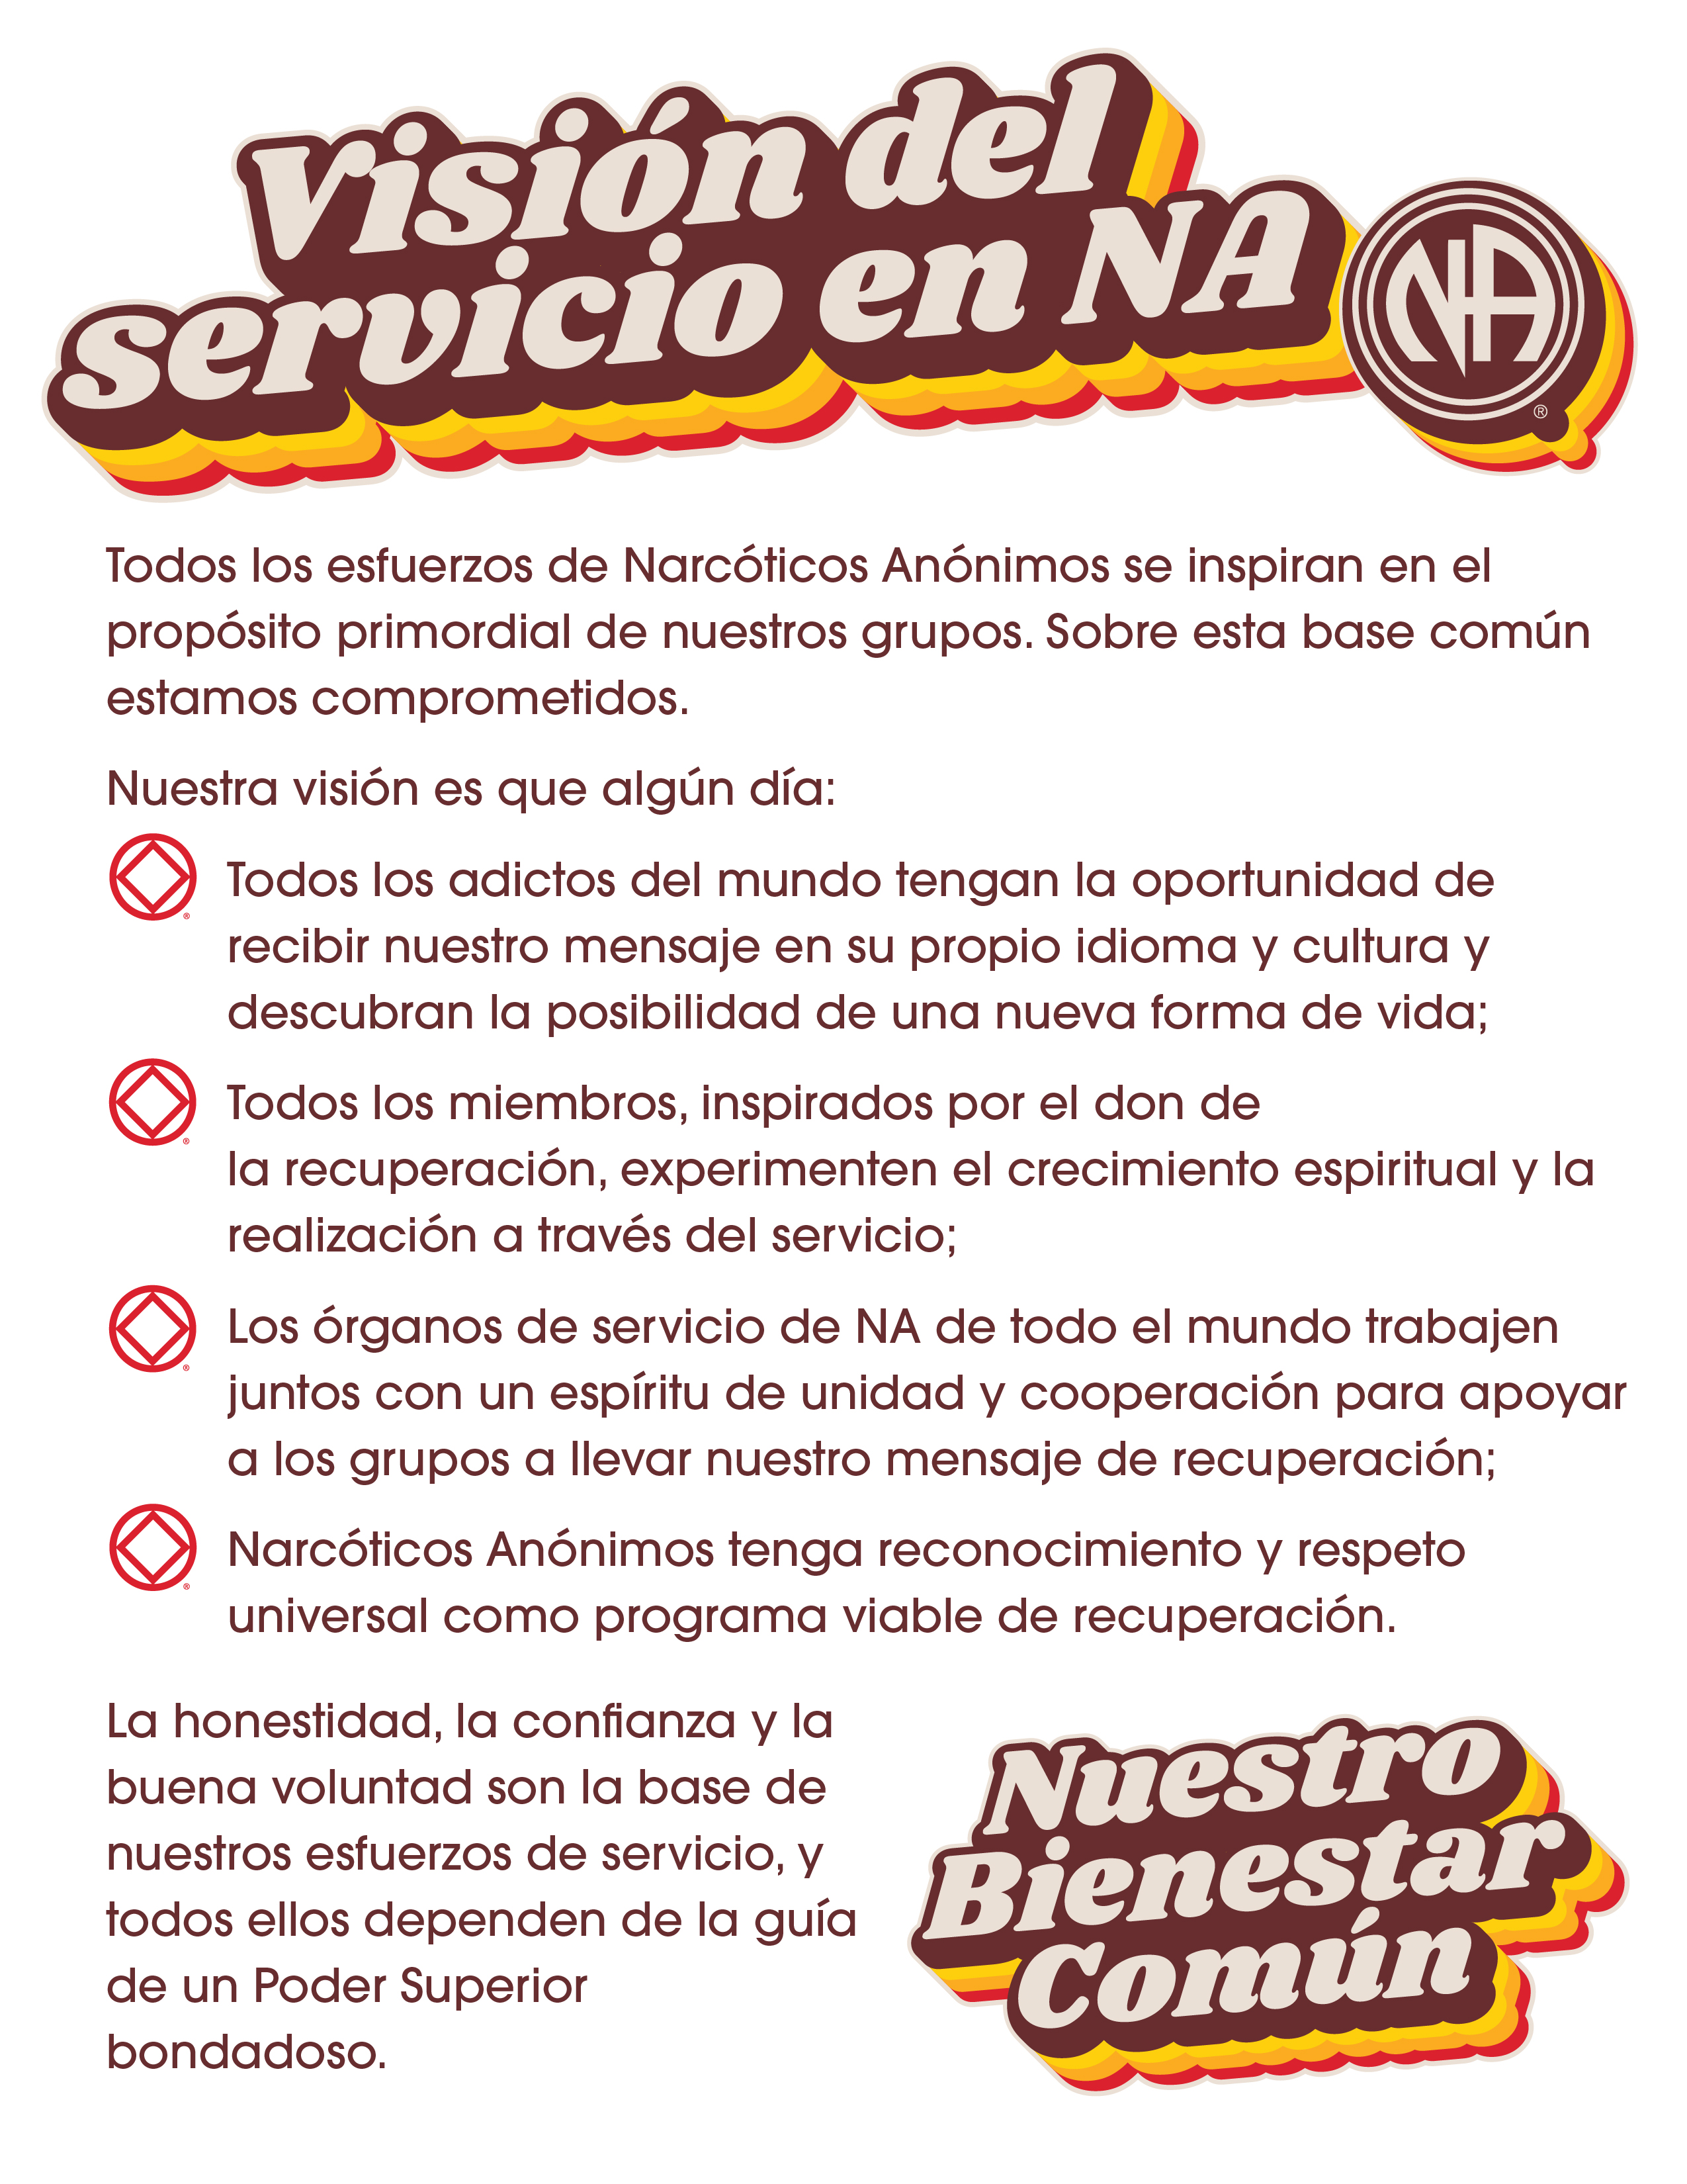
En la CSM 2023, se tomó la decisión de revisar la «Visión del servicio en NA» para cambiar la frase «his or her own language and culture» por «their own language and culture». [Nota: no afecta la traducción al español que en ambos casos es: «en su propio idioma y cultura».] La moción 5 se aprobó por consenso. La declaración de la Visión va al grano de lo que se debate aquí: [que] «todos los adictos del mundo tengan la oportunidad de recibir nuestro mensaje»
Notes:
En la CSM 2023, se tomó la decisión de revisar la «Visión del servicio en NA» para cambiar la frase «his or her own language and culture» por «their own language and culture». [Nota: no afecta la traducción al español que en ambos casos es: «en su propio idioma y cultura».] La moción 5 se aprobó por consenso. La declaración de la Visión va al grano de lo que se debate aquí: [que] «todos los adictos del mundo tengan la oportunidad de recibir nuestro mensaje»

Slide 14

¿Por qué no cambiar la redacción?
La idea de alterar nuestro Texto Básico suscita en algunos miembros la inquietud de que NA pierda parte de su fuerza tradicional.
Les preocupa sentar el precedente de que cada vez que a alguien le desagrada cómo está redactada una frase se revise la literatura .
“Si no está roto, no lo arregles”.
Notes:
La idea de alterar nuestro Texto Básico suscita en algunos miembros la inquietud de que NA pierda parte de su fuerza tradicional. Les preocupa sentar el precedente de que cada vez que a alguien le desagrada cómo está redactada una frase se revise la literatura . La postura predominante de quienes se oponían a cambiar los textos era, básicamente, «si no está roto, no lo arregles».

Slide 15
Sin embargo…
…el idioma actual no funciona para todo el mundo.
Cada vez llegan más comentarios a los SMNA de miembros que se sienten excluidos por el lenguaje discriminatorio por género que se utiliza en nuestra literatura, especialmente en las lecturas del grupo, que para muchas personas adictas son el primer contacto con lo que es NA. Y esos son sólo los que se quedaron.
La Encuesta de la Membresía de 2024 indica que los miembros perciben su primera reunión como muy importante. Cuando en la encuesta se preguntó qué era lo que había influido para que se quedaran en NA, el 83% señaló la identificación como elemento clave. No podemos pasar por alto a esos futuros miembros que faltan en la conversación.
Notes:
Sin embargo, aunque el lenguaje de NA no esté «roto», lo cierto es que, sencillamente, no funciona para todo el mundo. Cada vez llegan más comentarios a los SMNA de miembros que se sienten excluidos por el lenguaje discriminatorio por género que se utiliza en nuestra literatura, especialmente en las lecturas del grupo, que para muchas personas adictas son el primer contacto con lo que es NA. Es más, una encuesta a los miembros no refleja la voz de la población más importante: las personas adictas que sufren, que asistieron a su primera reunión de NA, sintieron que no pertenecían y nunca volvieron. La Encuesta a los miembros 2024 indica que los miembros perciben su primera reunión como muy importante. Cuando en la encuesta se preguntó qué era lo que había influido para que se quedaran en NA, el 83% señaló la identificación como elemento clave. No podemos pasar por alto a esos futuros miembros que faltan en la conversación.

Slide 16
Si examinamos nuestra historia…
El Texto Básico ya se ha modificado por esta misma razón, la de ampliar el círculo de adictos que se sientan bienvenidos como miembros.
El capítulo original de “Cómo funciona» decía que «la única forma de no volver a la adicción activa es no meterse ese primer pinchazo, pastilla o trago”.
Algunos adictos se hicieron oír. No se identificaban con el concepto de «ese primer pinchazo, pastilla o trago» porque su consumo adoptaba otras formas. Era evidente que hacía falta un lenguaje más inclusivo para que más personas adictas se sintieran bienvenidas en nuestra Confraternidad.
La Conferencia de Servicio Mundial de 1986 aprobó la moción de revisar la redacción del Texto Básico para que dijera: “La única forma de no volver a la adicción activa es no tomar esa primera droga”.
Notes:
Al analizar nuestra historia, descubrimos que el Texto Básico se ha revisado anteriormente precisamente por esta razón: para ampliar el círculo de adictos que se sienten bienvenidos como miembros. El capítulo original, «Cómo funciona», afirmaba que «La única manera de evitar adquirir o continuar un hábito es no tomar la primera dosis, pastilla o bebida». A medida que nuestra Comunidad evolucionó y creció, algunos adictos alzaron la voz. No se identificaban con «esa primera dosis, pastilla o bebida» porque su consumo se manifestaba de otra manera. Era evidente que se necesitaba un lenguaje más inclusivo para acoger a más adictos en nuestra Comunidad. La Conferencia de Servicio Mundial de 1986 aprobó una moción para revisar el texto del Texto Básico y que dijera: «La única manera de evitar volver a la adicción activa es no tomar esa primera droga».

Slide 17
Si examinamos nuestra historia…
En 1986…ese primer pinchazo, pastilla o trago … se cambió a -
En discusión para la CSM 2026 como un posible cambio de:
…una confraternidad o asociación compuesta por hombres y mujeres … a-
esa primera droga …
a
…una confraternidad o asociación de personas…
Notes:
Con este cambio sencillo, la frase tiene el mismo peso de siempre. No se perdió nada, pero para quienes no se identificaban con las palabras específicas de «pinchazo, pastilla o trago» se ganó una sensación de aceptación y pertenencia. Al parecer, la mayoría de las personas encuestadas cree que cambiar la frase «una confraternidad o asociación ... compuesta por hombres y mujeres» por «una confraternidad o asociación de personas», y cosas por el estilo, podría tener el mismo efecto.

Slide 18

Al madurar en recuperación, aprendemos a centrarnos en nuestras semejanzas y no en nuestras diferencias.
Pero puede que las personas nuevas tengan tendencia a centrarse en las diferencias y verse como «mortalmente únicas».
Es el principio espiritual de la unidad lo que nos guía al discutir las consecuencias de modificar nuestra vieja literatura para que sea más inclusiva.
Nuestro bienestar común debe tener prioridad.
Notes:
Al madurar en recuperación, aprendemos a centrarnos en nuestras semejanzas y no en nuestras diferencias. Pero puede que las personas nuevas tengan tendencia a centrarse en las diferencias y verse como «mortalmente únicas». Es el principio espiritual de la unidad lo que nos guía al discutir las consecuencias de modificar nuestra vieja literatura para que sea más inclusiva. El lenguaje inclusivo no divide; más bien al contrario: somos una asociación de personas. Nuestro propósito es llevar el mensaje a la gente adicta que todavía sufre. Independientemente de nuestras creencias personales, en conjunto deseamos que las personas adictas de todas partes se sientan bienvenidas. Nuestro bienestar común debe tener prioridad.

Slide 19
Discusión para romper el hielo
Debido a que muchas de las discusiones que estamos teniendo en este ciclo nos piden que consideremos la experiencia de aquellos que llegan a Narcóticos Anónimos y tratan de decidir si este es su hogar, antes de discutir las preguntas en el IAC queremos tomarnos unos minutos para considerar algunas de las formas en las que cada uno de nosotros podemos habernos sentido “terminalmente únicos” cuando llegamos.
Recuerden cuando eran nuevos: ¿En qué te sentías diferente, único o como un extraño? ¿Qué te ayudó a reconocer que NA era tu lugar?
Pausa para la discusión
Notes:
Discusión para romper el hielo
[Facilitador, si ya realizó este rompehielos antes en el otro conjunto de preguntas para debate, podría optar por tomarse un tiempo aquí para darle la palbra a algunas personas que no tuvieron la oportunidad de compartir antes o saltear el rompehielos de esta sesión].
Debido a que muchas de las discusiones que estamos teniendo en este ciclo nos piden que consideremos la experiencia de aquellos que llegan a Narcóticos Anónimos y tratan de decidir si este es su hogar, antes de discutir las preguntas en el IAC queremos tomarnos unos minutos para considerar algunas de las formas en las que cada uno de nosotros podemos habernos sentido “terminalmente únicos” cuando llegamos.
Recuerden cuando eran nuevos: ¿En qué se sentían diferente, únicos o como extraños? ¿Qué les ayudó a reconocer que NA era su lugar?
Yo empiezo: [Facilitador, comparta su experiencia]
¿Quién más quiere compartir?

Slide 20
Preguntas para debatir
Para estas preguntas, nos centraremos en el lenguaje que describe a las personas (miembros y posibles miembros), no en el que describe a un Poder Superior. Estos cambios de redacción —de "hombres y mujeres" a "personas", por ejemplo— no alteran el significado del mensaje de nuestra literatura; permiten que más personas se identifiquen con él. Los problemas con la redacción de nuestros Pasos y Tradiciones se tratarán en el futuro.
Teniendo en cuenta que queremos una Confraternidad segura, acogedora e inclusiva en la que todas las personas puedan recuperarse (sin que importe su...), ¿estamos dispuestos a estudiar este tipo de cambios en nuestra literatura para llevar el mensaje de forma más eficaz? Si no lo estamos, ¿por qué?
Pausa para la discusión
¡Comparta sus comentarios antes del 1 de abril en na.org/surveys !
Notes:
Preguntas para debatir
En la CSM 2026, los participantes dedicarán tiempo a discutir esta cuestión. Para contribuir a orientar el debate, dedica un rato del taller del IAC a conversar sobre este tema y envíanos tus comentarios antes del 1 de abril de 2026 a na.org/surveys.
A efectos de estas preguntas, nuestro propósito es centrarnos en el lenguaje neutro con respecto al género en la literatura de NA tal como se describe en la sección del IAC: cambios del vocabulario que describe a las personas (miembros y futuros miembros), no del que describe a un Poder Superior. Estos cambios de redacción, por ejemplo pasar de «hombres y mujeres» a «personas», no cambian el significado del mensaje en nuestra literatura, sino que permiten que más gente se identifique. Dejamos el tema de los cambios de redacción de los Pasos y Tradiciones para una discusión futura.
Teniendo en cuenta que queremos una Confraternidad segura, acogedora e inclusiva en la que todas las personas puedan recuperarse (sin que importe su...), ¿estamos dispuestos a estudiar este tipo de cambios en nuestra literatura para llevar el mensaje de forma más eficaz? Si no lo estamos, ¿por qué?

Slide 21
Otras cinco presentaciones de PowerPoint disponibles en línea
Encuesta
IAC disponible para descargar
worldboard@na.org
na.org/conferencia
Notes:
Esperamos que esta presentación en PowerPoint les haya sido útil en su análisis de este material. Comparta sus opiniones sobre este TD en na.org/survey. Sus comentarios serán considerados por los participantes de la Conferencia de Servicio Mundial en el mes de Mayo.
Pueden encontrar ideas de algunos grupos para lecturas alternativas de género neutro en na.org/gender.
Tenga en cuenta que hay otras cinco presentaciones de PowerPoint centradas en el resto del IAC. Estos recursos, el propio IAC y la encuesta del IAC están disponibles en línea en www.na.org/conference.
Agradeceremos sus preguntas y comentarios sobre el IAC y todos los demás temas en worldboard@na.org.

